Slide 1
遏制表
D0-现象：
SV71右移门玻璃铰链脱胶。
D0-应急反应活动 | ERA有效率% | 实施日期 | 取消日期 | 是/否需要 售后行动
1.安排1人，在客户主机厂对产品进行100%检验。 | 100% | 4月13日 | 4月16日 | NA
2.对仓库库存及车间在产品进行100%全检。 | 100% | 4月12日 | 4月13日 | NA

Slide 2
遏制表
部门/工厂 | 钢化包装3车间
负责人 | 李贵辉
产品名称/零件号 | SV71右移门
缺陷名称 | 铰链脱胶
遏制方法 | 盘点可疑数量，实施100%检验。
产品遏制范围（明确所有可疑产品所在的位置）
位置 | 潜在数量 | 负责人 | 排查实际数量 | 失效数量 | 负责人
车间在产品 | 525片 | 刘金波 | 525片 | 0片 | 李贵辉
福耀仓库 | 300片 | 刘金波 | 300片 | 0片 | 李贵辉
运输途中 | 60片 | 许鹏 | 60片 | 0片 | 李贵辉
中转库 | 105片 | 许鹏 | 105片 | 0片 | 李贵辉
客户仓库 | 60片 | 许鹏 | 60片 | 0片 | 李贵辉
在线产品 | 1762片 | 许鹏 | 1762片 | 0片 | 李贵辉
售后市场 | 0片 |  | - | - | -
数量合计 | 2812片 |  | 2812片 | 0片 | 李贵辉
遏制断点日期 | 2017年4月12日
遏制结果 | 未发现不合格品。

Slide 3
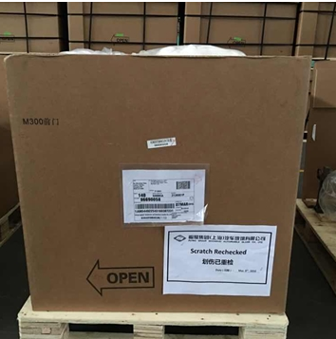
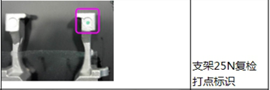
遏制断点图片

